Slide 1


Inserción laboral. Certificados de Profesionalidad en la Comunidad de Madrid 2018-2019 (4ª edición)
Dirección General del Servicio Público de Empleo
Subdirección General de Análisis, Planificación y Evaluación

Slide 2
0.- Índice:
Objetivos, marco y metodología
Principales conclusiones: Alumnado con formación conducente a un CdP
Situación laboral del alumnado en el primer año tras el fin de su formación
  Contratación laboral
  Demandas de empleo
  Situación laboral al año de su finalización
  Evolución de la inserción laboral a lo largo de las distintas ediciones (1ª → 4ª)

Slide 3
1.- Objetivos, marco y metodología
Objetivos:
  Evaluar la incidencia de la formación conducente a la obtención del Certificado de Profesionalidad, desde la perspectiva de la inserción en el mercado laboral.
    Analizar la calidad de la inserción laboral mediante el estudio de la contratación registrada y la afiliación a la Seguridad Social.
    Examinar la repercusión de la certificación obtenida en el mantenimiento y mejora del empleo, para el alumnado con experiencia laboral previa.
Marco:
  El análisis se circunscribe a los alumnos formados (por iniciativa pública en un 76,3% y privada en un 23,7%) en la Comunidad de Madrid que finalizaron con resultado de apto entre enero de 2018 y agosto de 2019.
  El empleo puede haberse materializado en cualquier Comunidad Autónoma.

Slide 4



1.- Objetivos, marco y metodología
Metodología:
Contratos SISPE
Afiliación Seguridad Social
Análisis de egresados asociado a datos de:
Contrato de trabajo
Alta / Baja en Seguridad Social
Demanda de empleo
Egresados CdP
SISPE*
Demandas empleo SISPE
*SISPE: Sistema Integrado de los Servicios Públicos de Empleo
Notes:
Notas metodológicas diapositiva:
Nos han sido enviadas las 12 titulaciones de de FP Superior y FP Medio con el criterio:
6 de mas número de alumnado y 6 de menos en cada grado.
Alumnado identificados en nuestro sistema por:
-Fueron alguna vez desde 2005 demandantes de empleo. ( …… Millones de registros, de ….. personas)
-Han tenido contratos registrados en la Comunidad de Madrid (… Millones de registros)
No encontrados por diversas causas:
No han estado en nuestro sistema. Comunidad de Madrid
Siguen estudiando.
No han accedido al mundo laboral en Madrid: Otra Comunidad, Extranjero, …
……..
Contratos relacionados con la Comunidad de Madrid:
Registrados en las oficinas de la Comunidad de Madrid.
Hechos a demandantes de empleo de la Comunidad de Madrid.
Contratos de las empresas madrileñas o para trabajar en la Comunidad de Madrid
Datos obtenidos de los cruces SISPE:
Inscripciones como demandante en el año siguiente a la finalización de los estudios
Contratos realizados a cada alumno durante el año anterior, Indicador: Experiencia laboral previa.
Contratos obtenidos en el año siguiente a la titulación:

Slide 5
1.- Objetivos, marco y metodología
Metodología:
Selección de alumnado: Alumnado que ha cursado toda la formación necesaria para la obtención de un CdP (DG de Formación)
Obtención de datos individualizados:
  Cruce de datos del alumnado con Afiliación a la Seguridad Social en la fecha de fin de la formación y tras un año del fin de la formación
  Objetivo: detectar a los alumnos que ya estaban ocupados al finalizar el CdP
  Objetivo: analizar la inserción laboral al cabo de un año tras obtener el CdP
  Cruce de datos del alumnado con Contratos de trabajo relacionados con la Comunidad de Madrid:
    Desde el año 2005 hasta la finalización de la formación:
    Objetivo: analizar la experiencia profesional previa
    Durante el año posterior desde la finalización de la formación:
    Objetivo: analizar la inserción laboral

Slide 6
1.- Objetivos, marco y metodología
Metodología:
Obtención de datos individualizados:
  Cruce de datos del alumnado con el registro de Demandantes de Empleo de la Comunidad de Madrid
  Todo el alumnado formado, esté ocupado o no, para poder llevar a cabo la formación debe estar inscrito como Demandante en el Servicio Público de Empleo de la Comunidad de Madrid. Los datos de la demanda de empleo, se analizan:
  Al inicio del curso de formación. Con el objetivo de conocer:
    El tiempo en desempleo
    El nivel formativo alcanzado
    Durante el primer año tras la formación recibida. Con el objetivo de conocer:
    Las características de los alumnos que permanecen como Demandantes después de un año de la formación
Notes:
Notas metodológicas diapositiva:
Nos han sido enviadas las 12 titulaciones de de FP Superior y FP Medio con el criterio:
6 de mas número de alumnado y 6 de menos en cada grado.

Slide 7

1.- Objetivos, marco y metodología
Proceso metodológico y variables de estudio:
Seguridad Social:
Alta o Baja
Alta o Baja
2005
2018
2019
2020
Contratos
Formación CdP
2018 - 2019
Contratos
Demandas
Demandas
Inicio Formación
Fin Formación
1 Año

Slide 8
1.- Objetivos, marco y metodología
Metodología:
Variables analizadas en el estudio:
Afiliación a la Seguridad Social:
  Situación de Alta o de Baja en dos momentos: Al finalizar la formación y al cabo de un año de la finalización de la formación.
Demandas de empleo:
  Situación como demandante al inicio de la formación recibida y tras un año de la finalización de dicha formación.
  Para los NO insertados y que permanecen en Demanda de Empleo, se analiza:
    Tiempo acumulado en el desempleo
    Familia profesional a la que pertenece la formación recibida
    Experiencia laboral previa
    Edad, sexo, nivel de formación alcanzado, nivel del CdP cursado

Slide 9
1.- Objetivos, marco y metodología
Metodología:
Variables analizadas en el estudio:
Contratos de trabajo:
  Número de contratos suscritos por los alumnos durante el año siguiente a la finalización
  Tiempo transcurrido hasta el primer contrato de trabajo
  Calidad de la contratación según su duración prevista
  Sector productivo relativo al primer contrato de trabajo suscrito por el alumno
  Relación entre distintas variables con la probabilidad de inserción laboral:
    Familia profesional a la que pertenece la formación recibida
    Experiencia laboral previa
    Edad, sexo, nivel de formación alcanzado, nivel del CP cursado

Slide 10
1.- Objetivos, marco y metodología
Metodología:
Concepto de INSERCIÓN LABORAL, según este estudio:
El colectivo de alumnos que han obtenido un CdP está formado por dos grupos:
  Aquellos que, en el momento de terminar la formación, están de BAJA en la Seguridad Social, es decir, están DESEMPLEADOS
  Aquellos que al finalizar la formación están de ALTA en la Seguridad Social, es decir, están OCUPADOS
La inserción laboral se calcula sobre el colectivo de alumnos inicialmente DESEMPLEADOS.
La tasa de inserción es el porcentaje de alumnos OCUPADOS al cabo de un año del fin de la formación sobre el conjunto de alumnos inicialmente DESEMPLEADOS

Slide 11
2.- Principales conclusiones: Alumnado con formación conducente a CdP
Distribución de egresados al finalizar la formación (T) y al cabo de un año (T+1) con los resultados de la inserción en el mercado laboral
Inserción laboral
67,2%

Slide 12
2.- Principales conclusiones: Alumnado con formación conducente a CdP
Distribución de egresados al finalizar la formación (T) y al cabo de un año (T+1) con los resultados de la inserción en el mercado laboral
Tasa de Inserción laboral: 67,2%
27.379 egresados
1 año
Situación laboral en la fecha (T) de obtención del CdP
Situación laboral un año después de finalizar la formación (T+1)

Slide 13
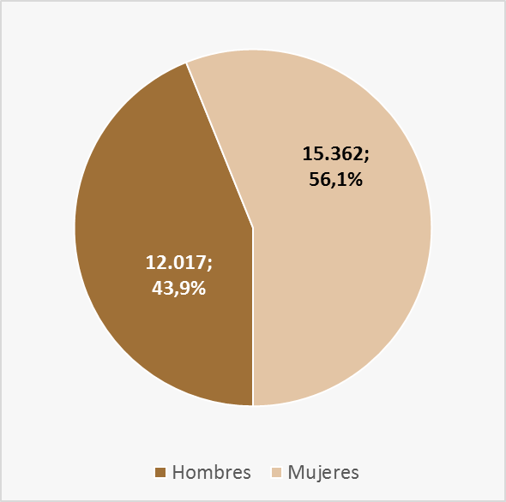
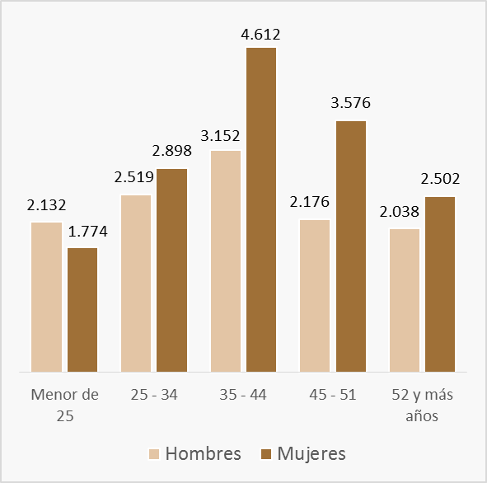
2.- Principales conclusiones: Alumnado con formación conducente a CdP
Perfil de los egresados, según sexo y edad
Edad media: 39,3 años

Slide 14
2.- Principales conclusiones: Alumnado con formación conducente a CdP
Perfil de los egresados, según familias profesionales, ambos sexos
5 familias:
56,2% de los egresados

Slide 15
2.- Principales conclusiones: Alumnado con formación conducente a CdP
Perfil de los egresados, según familias profesionales y sexo
2 familias
53,0% egresadas
5 Familias 51,2% egresados

Slide 16
2.- Principales conclusiones: Alumnado con formación conducente a CdP
Perfil de los egresados, según familias profesionales y sexo

Slide 17
2.- Principales conclusiones: Alumnado con formación conducente a CdP
Perfil de los egresados, según nivel del CdP y nivel educativo

Slide 18
2.- Principales conclusiones: Alumnado con formación conducente a CdP
Perfil de los egresados, según nivel educativo

Slide 19
2.- Principales conclusiones: Alumnado con formación conducente a CdP
INSERTADOS. Principales resultados
Cinco familias profesionales de las 26 existentes concentran el 56,2% de los egresados formados y al 54,1% de los insertados:
Salvo la familia profesional de Servicios socioculturales y a la comunidad, las otras cuatro familias profesionales, que suponen cerca de un 30% de los egresados, tanto formados como insertados, tienen un índice de inserción por debajo de la media 67,2%

Slide 20
2.- Principales conclusiones: Alumnado con formación conducente a CdP
INSERTADOS. Principales resultados
Familias profesionales que contando con menos alumnos tienen una alta capacidad de inserción:

Slide 21
2.- Principales conclusiones: Alumnado con formación conducente a CdP
INSERTADOS por Género:
La participación de las mujeres en la formación supera en más de 12 puntos porcentuales a la de los hombres.
                Alumnas Mujeres: 56,1%
                Alumnos Hombres: 43,9%
La probabilidad de inserción de las mujeres es 3,1 puntos inferior a la de los hombres.
                Inserción de Mujeres: 65,8%
                Inserción de Hombres: 68,9%
El 51,4% de las mujeres insertadas se concentran en dos familias formativas: Servicios socioculturales y a la comunidad, y Administración y gestión.
Las mayores brechas en cuanto a probabilidad de inserción de las mujeres se producen en: Actividades físicas y deportivas (-10,8 pp), Comercio y marketing (-6,8 pp), Seguridad y medioambiente (-9,5 pp), y Edificación y obra civil (-8,7 pp).
El 50,7% de los hombres insertados se agrupan en 4 familias: Instalación y mantenimiento, Informática y comunicaciones, Electricidad y electrónica, y Seguridad y medioambiente.
Las familias formativas en las que se concentran los hombres, salvo Informática y comunicaciones, cuentan con un porcentaje de inserción superior a la media de entre 4 y 12 puntos porcentuales.
Inserción media: 67,2%

Slide 22
2.- Principales conclusiones: Alumnado con formación conducente a CdP
INSERTADOS por Edad
Los egresados insertados son 3,4 años más jóvenes que los no insertados:
38,2 años vs 41,6 años (media de edad).
El mayor nivel de inserción se da entre los 25 y 34 años con un 75,6%.
La tasa de inserción disminuye hasta el 51,6% para los mayores de 52 años, 24 p.p. de diferencia respecto al grupo con mayor inserción.

Slide 23
2.- Principales conclusiones: Alumnado con formación conducente a CdP
Probabilidad de inserción según Familia profesional (%)

Slide 24
2.- Principales conclusiones: Alumnado con formación conducente a CdP
Egresados insertados según Familia profesional (valor absoluto)

Slide 25
2.- Principales conclusiones: Alumnado con formación conducente a CdP
INSERTADOS por Nivel de CdP
De los tres niveles en los que se estructuran los CdP, el nivel 2 es en el que se concentra el 49% de los egresados.
El mayor nivel de inserción se da en el nivel 2 con una probabilidad de 73,9%.

Slide 26
2.- Principales conclusiones: Alumnado con formación conducente a CdP
INSERTADOS según Nivel formativo
No resulta determinante cara a la inserción. No se observan diferencias significativas entre el grupo de insertados y no insertados.
El índice de inserción más elevado corresponde a los egresados con estudios primarios incompletos o sin estudios con el 70,4%.

Slide 27
2.- Principales conclusiones: Alumnado con formación conducente a CdP
INSERTADOS según la experiencia profesional previa
Es determinante cara a la inserción:
El 75,2% de los egresados insertados contaba con experiencia laboral previa. Mientras que, en el grupo de no insertados, el porcentaje de egresados con experiencia laboral, desciende hasta el 61,2%, 14 puntos menos.
INSERTADOS según el tiempo en desempleo:
El 77,7% de los egresados con menos de 1 año en desempleo se insertan en el mercado laboral.
El porcentaje desciende hasta el 22,3% de inserción para aquellos que llevan más de un año.

Slide 28
3.- Situación laboral del alumnado en el primer año tras el fin de su formación
INSERTADOS. Contratación
El 79,4% de los egresados insertados suscribe el primer contrato en los 6 meses posteriores a la formación.
El 21,4% de los contratos es de carácter indefinido.
Uno de cada tres contratos formalizados tiene una duración inferior a 6 meses.

Slide 29
3.- Situación laboral del alumnado en el primer año tras el fin de su formación
INSERTADOS. Contratación
No se observan diferencias en el tipo de contrato en función del nivel de CdP cursado; no obstante, el mayor porcentaje de contratos indefinidos corresponde a los CdP de Nivel 3, el 25,5%.
La menor contratación indefinida se da en “Servicios socioculturales y a la comunidad”, con el 11,8%.
“Informática y comunicación” y “Hostelería y turismo” son las especialidades que ofrecen mayor estabilidad en el empleo con una contratación indefinida del 31,7% y el 30,3% respectivamente.

Slide 30
3.- Situación laboral del alumnado en el primer año tras el fin de su formación
INSERTADOS. Contratación
El 55% de la contratación se concentra en 4 actividades económicas.
Se observa una estrecha correlación entre las actividades económicas que acogen al mayor número de egresados y las Familias profesionales que más insertan
55% Contratación

Slide 31
3.- Situación laboral del alumnado en el primer año tras el fin de su formación
NO INSERTADOS
Los 6.756 egresados no insertados representan un 32,8% del total de egresados que estaban desempleados en el momento de la obtención del CdP (20.617).
La no inserción afecta en mayor medida a las mujeres, es 3,1 p.p. superior a la de los hombres.
La edad media es de 41,6 años (3,4 años superior que el grupo de insertados)
El 43,4% de los egresados no insertados llevaron a cabo un CdP de Nivel 3, mientras que los de Nivel 1 representan el 21,2%; se constata que a mayor nivel del certificado peor inserción.
El porcentaje de egresados con experiencia laboral previa es 14 puntos inferior entre los no insertados (61,2% vs 75,2%).
Notes:
*Existe un pequeño resto de no demandante por eso tanto en el colectivo de insertados, como en el de no insertados, según antigüedad, no suma el 100%

Slide 32
3.- Situación laboral del alumnado en el primer año tras el fin de su formación
NO INSERTADOS
El 50,8% de los egresados que no encontraron empleo llevaban más de un año desempleados al inicio de su formación, mientras que sólo el 30,7% de los que se insertaron habían sido parados de larga duración en ese momento.
Notes:
*Existe un pequeño resto de no demandante por eso tanto en el colectivo de insertados, como en el de no insertados, según antigüedad, no suma el 100%

Slide 33
3.- Situación laboral del alumnado en el primer año tras el fin de su formación
NO INSERTADOS
La edad se convierte en otra desventaja para los egresados en paro de larga duración, el 62,8% de ellos tiene más de 45 años, 10 p.p. más que en el grupo de insertados.
Notes:
*Existe un pequeño resto de no demandante por eso tanto en el colectivo de insertados, como en el de no insertados, según antigüedad, no suma el 100%

Slide 34
3.- Situación laboral del alumnado en el primer año tras el fin de su formación
NO INSERTADOS
Las Familias profesionales con peores niveles de inserción, y que cuentan con un número significativo de alumnos, son:
Informática y comunicaciones (41,5% de no inserción)
Administración y gestión (41,6%)
Comercio y marketing (36,5%)

Slide 35
3.- Situación laboral del alumnado en el primer año tras el fin de su formación
Egresados con inserción previa
Es un colectivo que ya está ocupado en el momento de obtener el CdP. Representa un 24,7% del alumnado (6.762 personas).
El 92,8%, al cabo de un año, se mantienen en el mercado laboral y de éstos, un 72,6% suscribe un contrato de trabajo nuevo.
La formación conducente a CdP tiene una incidencia positiva en el colectivo de personas trabajadoras ocupadas, en la medida que contribuye al mantenimiento del empleo y la mejora de las condiciones laborales, como es la contratación más estable.

Slide 36
3.- Situación laboral del alumnado en el primer año tras el fin de su formación
Egresados con inserción previa
Los contratos que suscribe este colectivo son de mayor duración que los contratos suscritos por el colectivo que no estaba insertado previamente a la formación.
El 30,4% de los contratos son indefinidos, 9 puntos más alto que los contratos indefinidos en el grupo de alumnado que se insertan tras la formación.

Slide 37
4.- Evolución de la Inserción laboral a lo largo de las distintas ediciones (1ª → 4ª)
Tras 4 ediciones del Estudio se observa un crecimiento de la Inserción con un máximo de inserción para los egresados en 2017-2018.
Para los estudios anteriores, se ha realizado un seguimiento de la inserción tras pasar 2 años y se observa que en la edición de 2017-2018 el primer año se obtiene un 69,4% de inserción, que alcanza el 77,2% al cabo de los dos años.

Slide 38
4.- Evolución de la Inserción laboral a lo largo de las distintas ediciones (1ª → 4ª)
Para los estudios anteriores, se ha realizado un seguimiento de la inserción tras pasar 2 años y se observa que en la edición de 2017-2018 el primer año se obtiene un 69,4% de inserción, que alcanza el 77,2% al cabo de los dos años.
Al finalizar la formación (T) |  | Al año de finalizar la formación (T+1) |  | A los dos años de finalizar la formación (T+2)
En alta en SS | 5.361 | Insertados | 5.037 | Insertados | 4.116
 |  |  |  | No insertados | 921
 |  | No insertados | 324 | Insertados | 171
 |  |  |  | No insertados | 153
No alta en SS | 17.607 | Insertados | 12.222 | Insertados | 11.775
 |  |  |  | No insertados | 447
 |  | No insertados | 5.385 | Insertados | 1.809
 |  |  |  | No insertados | 3.576
Tasa inserción en T+1 y T+2 | 22.968 |  | 69,4% |  | 77,2%

